Slide 1
REALISATION D’UNE MAQUETTE

Slide 2
PLAN
RECHERCHE D’OUTIL DE TRAVAIL
REALISATION DE LA MAQUETTE
INTRODUCTION

Slide 3
INTRODUCTION
Une maquette est un modèle de page, d’une publication à imprimer, d’un site internet, etc… indiquant de façon précise la répartition des différents éléments et les positions des divers éléments rassemblés.
Celle-ci est une représentation visuelle précise d’un site.
Elle est statique et ne présente aucune animation.

Slide 4

RECHERCHE D’OUTIL DE TRAVAIL
A travers un navigateur télécharger des images pour utiliser dans la maquette
Quel que site d’image
https://pxhere.com/
https://unsplash.com/fr

Slide 5
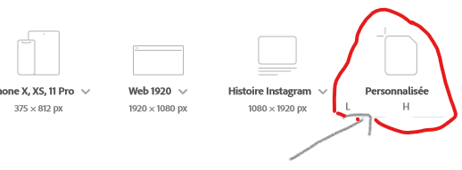
REALISATION DE LA MAQUETTE
Personnaliser son plan de travail
Sur l’interface l’adobe XD définir son plan de
Travail.

Slide 6
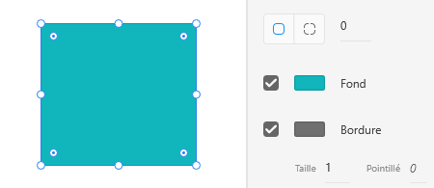
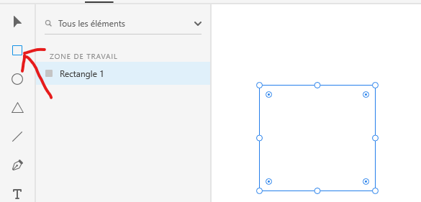
REALISATION DE LA MAQUETTE
Mise en place des formes

Slide 7
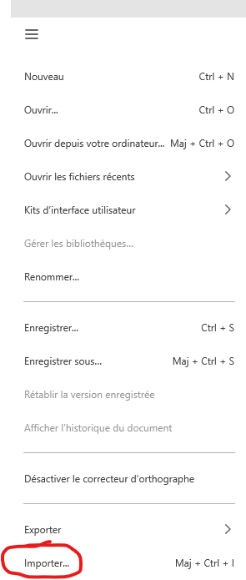

REALISATION DE LA MAQUETTE
Mettre les images déjà télécharger

Slide 8
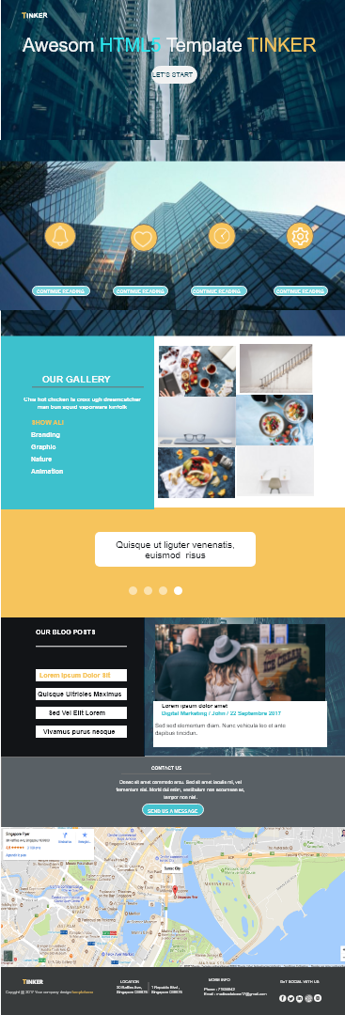

Slide 9
MERCI POUR VOTRE ATTENTION!!

